Slide 1
CATÁLOGO DE PRODUCTOS
COOPERATIVA YATEKOMPRO
MUY IMPORTANTE: Los precios no incluyen gastos de envío

Slide 2
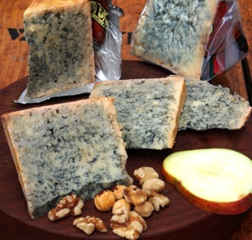
01 Queso Cabrales
· Precio: 5.50€
· Cantidad: 350 gr.
· Variedad de queso más conocida de Asturias, ideal para acompañar con pan.

Slide 3
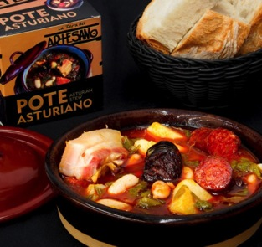
02 Pote asturiano
· Precio: 7.50€
· Cantidad: 450 gr.
· Todos los ingredientes para cocinar un auténtico pote de berzas.

Slide 4
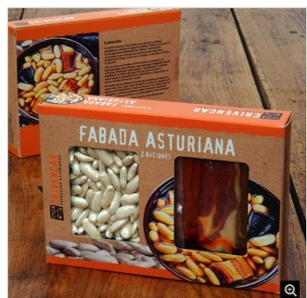
03 Fabada
· Precio: 8.55€
· ·Estuche con todo lo necesario (fabes y compango), para elaborar el plato más conocido de la gastronomía asturiana.

Slide 5
04 Fabes de la granja
· Precio: 12€
· Cantidad: 1 kg.
· Producto estrella. Fabes de la mayor calidad para cocinar fabada asturiana (solo fabes, sin compango)

Slide 6
05 Queso puro de cabra Taramundi
· Precio: 9.5€
· Cantidad: 1 unidad
· Queso suave y delicioso para comer solo o acompañado de pan.

Slide 7
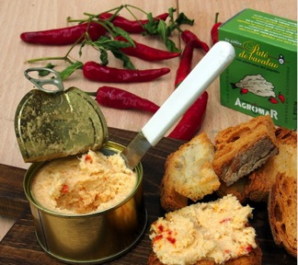
06 Paté de bacalao (con pimientos de piquillo)
· Precio: 2.20€
· Cantidad: 1 lata
· Mezcla irresistible de sabores a un precio imbatible.

Slide 8
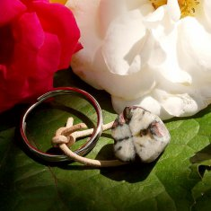
07 Llavero de quiastolita
· Precio: 7.50 €
· Cantidad: 1 unidad
· Tus llaves acompañadas de un mineral enigmático de Asturias, al que se le atribuyen muchas propiedades

Slide 9
08 Llavero Cruz de la Victoria
· Precio: 12 €
· Cantidad: 1 unidad
· Símbolo emblemático de Asturias de plata, con piedra de azabache incrustada.

Slide 10
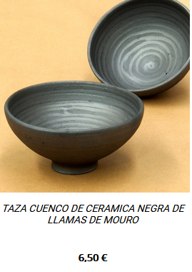
09 Cuenco de cerámica negra
· Precio: 6.50 €
· Cantidad: 1 unidad
· Llamas de Mouro

Slide 11
10 Hórreo rústico con corredor
· Precio: 6.95 €
· Cantidad: 1 unidad
· La construcción arquitectónica más tipica de Asturias.

